Slide 1
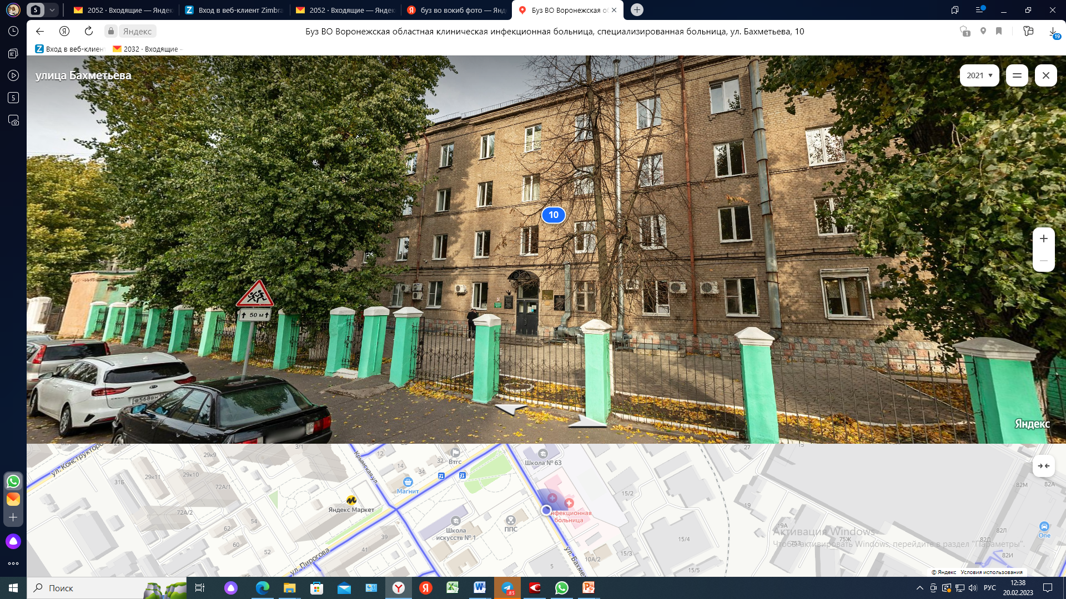
Бюджетное учреждение здравоохранения Воронежской области «Воронежская областная клиническая инфекционная больница»
Главный врач
БУЗ ВО ВОКИБ
Валерий Васильевич
Новомлинский
Главная медицинская сестра
БУЗ ВО ВОКИБ
Оксана Анатольевна
Попова

Slide 2
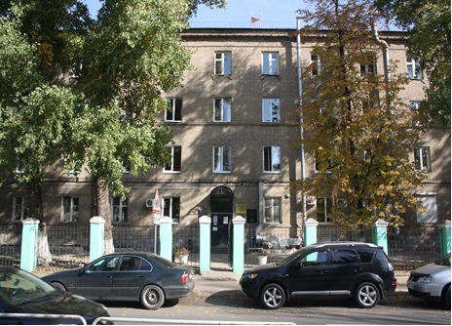
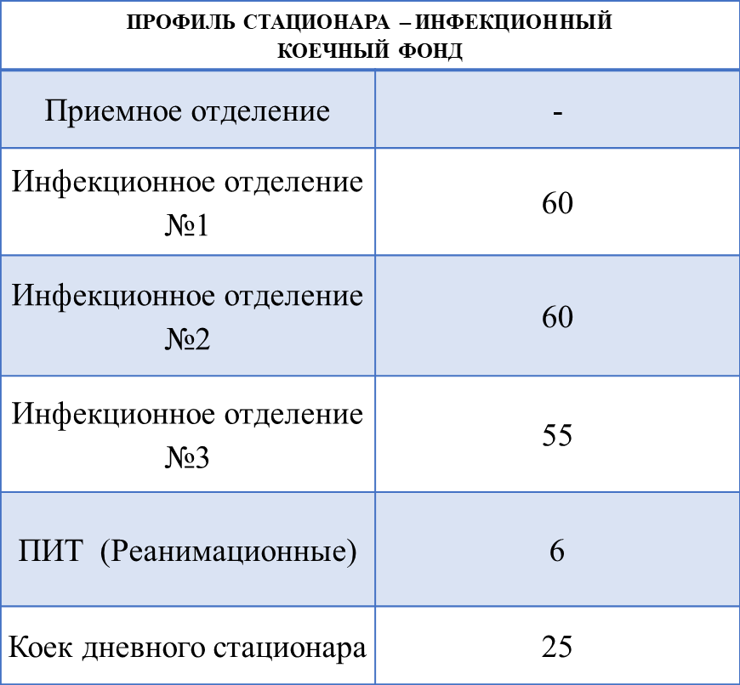
Профиль лечебного учреждения и структура
БУЗ ВО ВОКИБ
Приемное отделение
Стационар
Дневной стационар
Амбулатория
Инфекционное отделение №1
Инфекционное отделение №2
Инфекционное отделение №3
Клинико-диагностическая лаборатория
Биохимический отдел
Иммунологический
отдел
Клинический отдел
ПЦР-лаборатория
Палата интенсивной терапии
Параклинические службы
Рентгенодиагностический кабинет
Кабинет УЗИ
Физиотерапевтический кабинет
Эндоскопический кабинет
Кабинет ЭКГ
Аптека
Кабинет медицинской статистики
Административные подразделения
В год стационарное лечение проходят более 4500 пациентов и получают консультативную помощь более 4000 пациентов

Slide 3
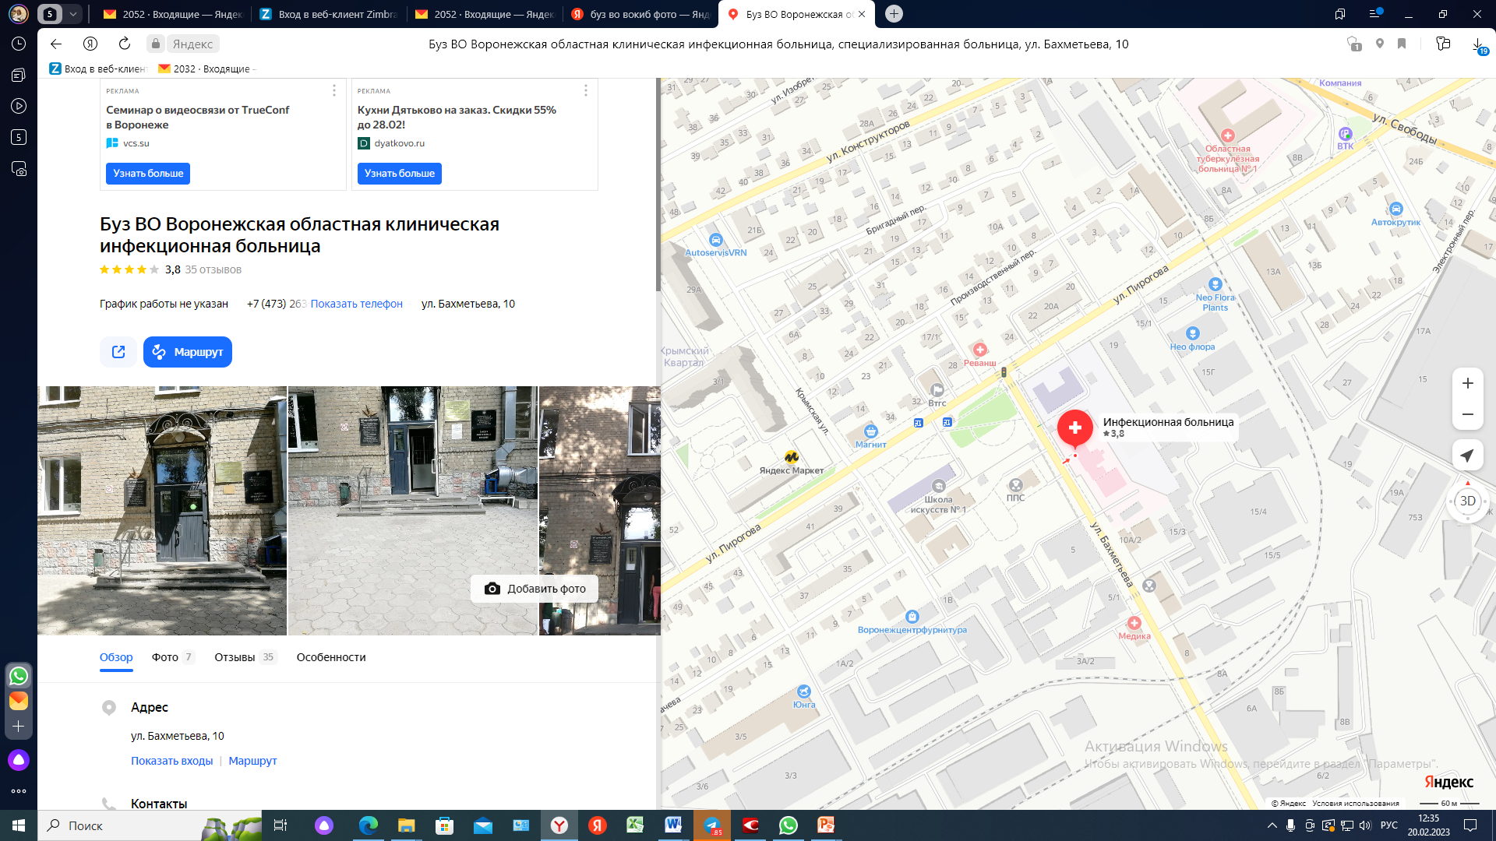

Локация лечебного учреждения и координаты для обратной связи
Адрес МО: 394006,г.Воронеж, Бахметьева,10
Телефон отдела кадров: +7(473)263-17-55
Телефон секретаря: +7(473)263-17-24
https://vk.com/public184386244
Попова Оксана Анатольевна
Главная медицинская сестра БУЗ ВО ВОКИБ
Телефон для связи: 8-951-878-13-83
E-mail: PopovaOA@vokib.zdrav36.ru

Slide 4
ТРЕБУЕМЫЕ ВАКАНСИИ:
Медицинская сестра палатная (постовая)
Свободная вакансия – 4 специалиста
ТРЕБОВАНИЯ К СПЕЦИАЛИСТУ:
Наличие диплома по специальности Сестринское дело, квалификация Медицинская сестра
Наличие первичной аккредитации
НАШИ ПРЕИМУЩЕСТВА:
Заработная плата складывается из окладной части и стимулирующих премиальных выплат
Льготное пенсионное обеспечение (досрочный выход на пенсию)
Отпускной период 42 дня
Предоставление льгот по оплате оздоровительных путевок детям сотрудников

Slide 5
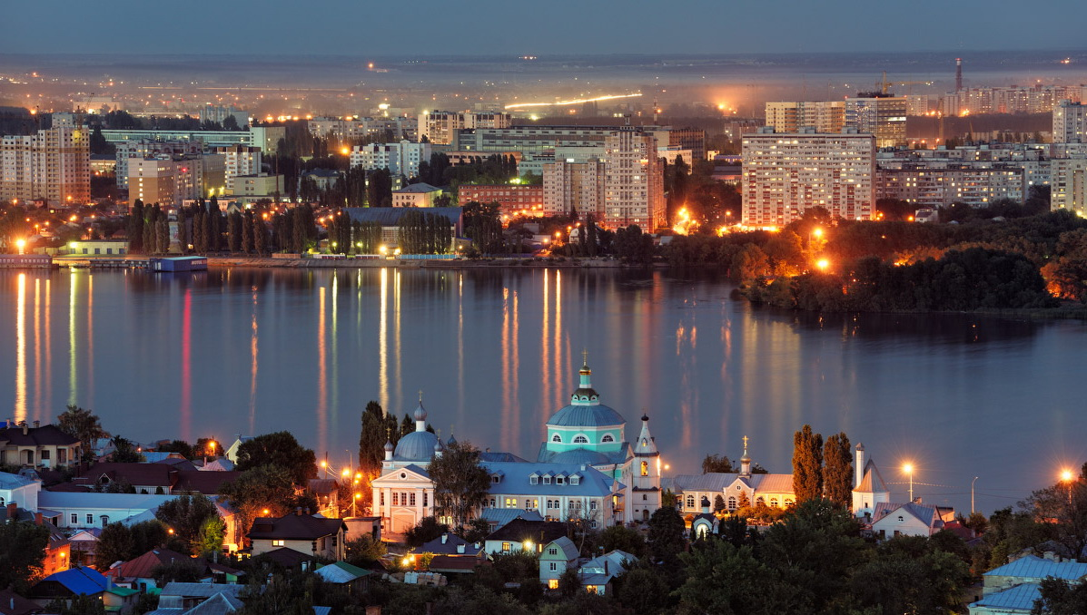
Благодарим за внимание!
Медицинские работники — движущая сила перемен, жизненно-важный ресурс в поддержку здоровья наших пациентов.
Наша работа - помощь людям!

